Slide 1
Что такое реклама?
Буторина И. В., педагог-психолог
МБОУ «Устьянская средняя общеобразовательная школа»

Slide 2
РЕКЛАМА (франц. réclame, от лат. rесlamo — выкрикиваю):
1) информация о потребительских свойствах товаров и различных видах услуг с целью их реализации, создания спроса на них.
2) Распространение сведений о лице, организации, произведении литературы и искусства и т. п. с целью создания им популярности. В английском языке Реклама обозначается терминами advertising и publicity, во французском — publicité, в немецком — Werbung.

Slide 3
Где вы встречаете рекламу?
на улице;
в транспорте;
в журналах;
в газетах;
по телевизору;
по радио;
в магазинах;
на продуктах;
в книгах, в канцтоварах.

Slide 4

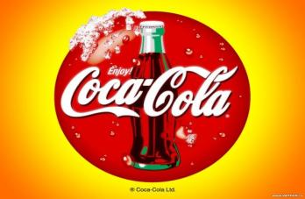

Средства воздействия
Цвет

Slide 5
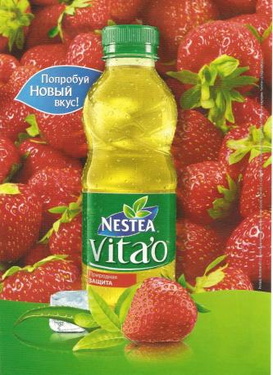

Средства воздействия
Игра размерами и формами

Slide 6


Средства воздействия
Игра передним и задним планом,
Z-формат

Slide 7



Средства воздействия
Образы

Slide 8
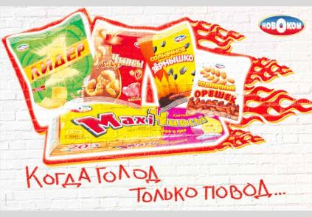

Средства воздействия
Слоган

